Slide 1
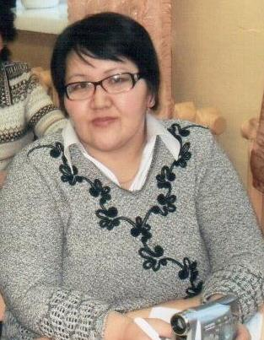
ТЮЛЮШ АЗИЯНА БОРИСОВНА
1. ОБЩИЕ СВЕДЕНИЯ
Субъект Российской Федерации | Республика Тыва
Населенный пункт | С. Ак-Чыраа
Дата рождения (день, месяц, год) | 20.10.1977г
Семейное положение | Замужем, мать 6 детей
2. РАБОТА
Место работы (наименование образовательного учреждения в соответствии с уставом) | МБОУ Ак-Чыраанская СОШ
Занимаемая должность | Учитель начальных классов
Преподаваемые предметы | Русский язык, литературное чтение, математика, тыва дыл, торээн чугаа, природоведение.
Классное руководство в настоящее время в каком классе | 4 класс
Общий трудовой и педагогический стаж (полных лет на момент заполнения анкеты) | Общий – 26 лет Пед стаж – 22 лет
Квалификационная категория | 1(первая)
Послужной список (места и сроки работы за последние 10 лет) | МБОУ Ак- Чыраанская СОШ c 01.09.2003г по настоящее время Глава- Председатель Хурала представителей сельского поселения сумона Сарыг-Хольский с 24.09.2019г
3. КОНТАКТЫ
рабочий адрес с индексом | Овюрский кожуун, с Ак-Чыраа ул:Ирбитей 1 индекс 668134
домашний адрес с индексом | Овюрский кожуун, с Ак-Чыраа ул:Чалаа 5-2 индекс 668134
Мобильный телефон с междугородним кодом | 89835937155 89991244720
Рабочая электронная почта | tazi1977@mail.ru
Личная электронная почта | tazi1977@mail.ru

